Slide 1


Slide 2
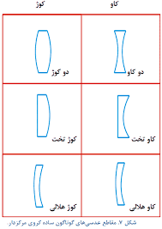
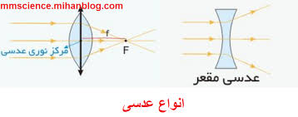
عدسی های نازک : دو نوع همگرا و واگر دارد.

Slide 3
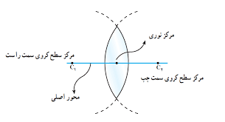
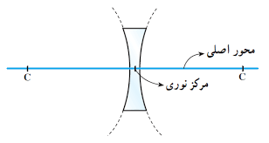
تعاریف
1. محور اصلی: خطی است که از مرکز عدسی می گذرد و سطح ان را به دو قسمت مساوی تقسیم می کند.
2. مرکز اپتیکی عدسی(o): نقطه وسط عدسی است که پرتوهایی که از این نقطه می گذرند شکست نمی بابند.

Slide 4
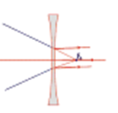
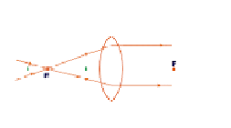
4. کانون شی ِ (کانون اول) : نقطه است روی محور اصلی عدسی که پرتوی که از این نقطه می گذرد (عدسی محدب) یا امتداد آن از این نقطه می گذرد (عدسی مقعر) پس از شکست در عدسی به موازات محور اصلی خارج می شوند. این نقطه را کانون شیِ می گویند که در عدسی محدب (همگرا) حقیقی ودر عدسی مقعر(واگرا) مجازی است

Slide 5
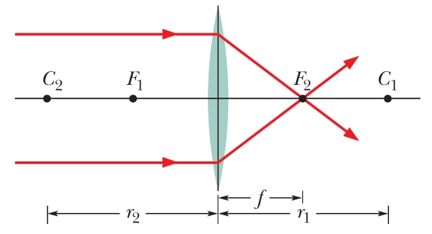
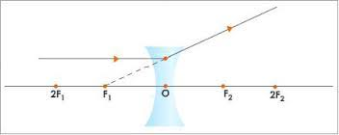
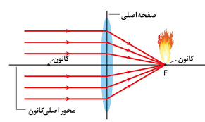
3کانون تصویر (یا کانون دوم): وقتی پرتو موازی با محوراصلی به عدسی می تابد پس از شکست خود پرتو (دیوپتر محدب) یا امتداد آن (دیوپتر مقعر) محور اصلی را در نقطه ایی قطع میکند. این نقطه را کانون تصویر می گویند که در عدسی محدب (همگرا) حقیقی ودر عدسی مقعر(واگرا) مجازی است

Slide 6
5. فاصله کانونی: فاصله کانون تا مرکز اپتیکی عدسی را فاصله کانونی می نامند.
7. شعاع عدسی: فاصله مرکز کره تا مرکز اپتیکی را شعاع عدسی می نامند.
8. سطح کانون شی: مکان هندسی مجموعه نقاطی است که پرتوهای تابشی از تک تک این نقاط به عدسی پس از شکست به موازات هم از آن خارج می شوند.:
9. سطح کانون تصویر: مکان هندسی مجموعه نقاطی است که پرتوهای موازی تابشی به عدسی پس از شکست در عدسی از یکی از این نقاط می گذرند.

Slide 7
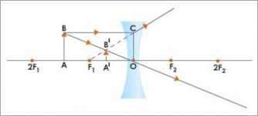
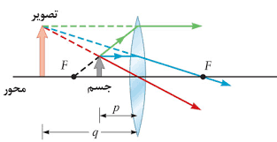
تصویر درعدسی های مقعر
تصویر درعدسی های محدب
1. جسم در فاصله کانونی

Slide 8
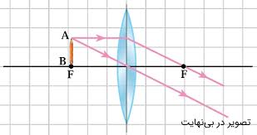
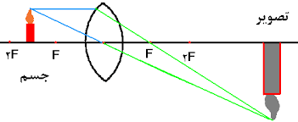
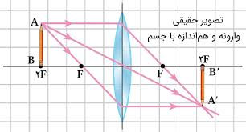
2. جسم در کانونی
3. جسم در بینF و 2F
4. جسم 2F

Slide 9
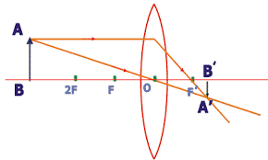
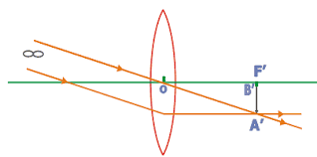
5. جسم خارج از 2F
6. جسم در بینهایت

Slide 10
روابط جسم و تصویر در عدسی در تقریب گاوس: در تقریب گاوس فرض می شود پرتو ها بسیار نزدیک به محور اصلی باشند. (پرتوها پیرا محوری-پاراکسیال)
فرمول های گاوس
فرمول های نیوتن

Slide 11
قرارداد:
1. جهت انتشار نور از چپ به راست مثبت فرض می شود.
2. فاصله جسم حقیقی تا عدسی مثبت است و فاصله جسم مجازی تا عدسی منفی است.
3. فاصله تصویرحقیقی تا عدسی مثبت و فاصله تصویرمجازی تا عدسی منفی است.
4. فاصله کانونی عدسی همگرا مثبت و عدسی واگرا منفی است.
5. شعاع انحنای عدسی همگرا مثبت و عدسی واگرا منفی است.

Slide 12
مثال. فاصله جسم از عدسی محدب 30 سانتی متر و طول آن 10 سانتی متر است. اگر فاصله کانونی عدسی 20 سانتی متر است محل تصویر، و بزرگنمایی و طول تصویر را پیدا کنید.

Slide 13
مثال. فاصله جسم از عدسی مقعر 30 سانتی متر و طول آن 10 سانتی متر است. اگر فاصله کانونی عدسی 20 سانتی متر است محل تصویر، و بزرگنمایی و طول تصویر را پیدا کنید.

Slide 14
